Slide 1
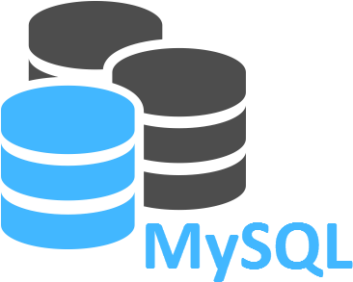
MySQL Parte 1
Temas: Que es una base de datos? Instalación , SQL vs NoSql, Modelo Entidad Relacion, DER, Entidades, Atributos, Relaciones 1 a 1, 1 a N, N a N, Primary Key, Foreing Key

Slide 2

Bases de Datos
Una base de datos es un conjunto de datos pertenecientes a un mismo contexto y almacenados sistemáticamente para su posterior uso. Es una forma de almacenar información en forma más eficiente de lo que sería un archivo de texto.
Las bases de datos se crean y mantienen a través de una colección de programas (DBMS o motor de base de datos). Este sistema de software de propósito general facilita la definición, construcción, manipulación y compartición de bases de datos entre usuarios y aplicaciones.
Pueden ser datos cuyo contenido o temática difieren entre si, pero que poseen relaciones en común.
Por ejemplo: Una lista de alumnos no tiene nada que ver con una lista de libros. Pero si un alumno desea retirar los libros de una biblioteca, existe una relación.
Las bases de datos relacionales buscan resolver una problemática relacionada con la eficiencia en el almacenamiento de información que podría tener, por ejemplo, un archivo de texto donde la lectura la haríamos en forma secuencial (línea por línea) o cargarla toda en memoria. Esa forma de almacenamiento es ineficiente ya que uno de los problemas es que no puedo acceder y guardar información al mismo tiempo. Además la consulta de información en un archivo de texto de 1 millón de registros me obligaría, en principio, a leer secuencialmente hasta llegar, por ejemplo, al último registro.

Slide 3
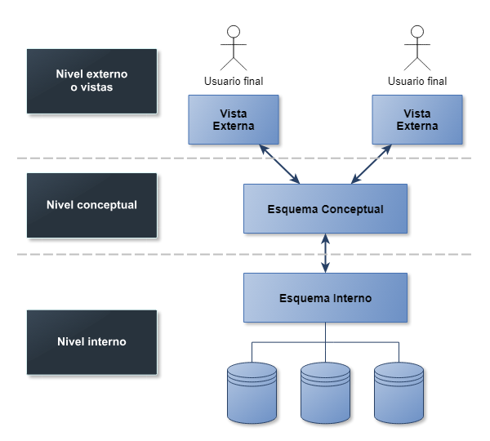
Bases de Datos
Las bases de datos relacionales permiten gestionar el acceso a los datos, así como también su almacenamiento, modificación, eliminación, consulta y el múltiple acceso a ellos, que podrá ser desde distintas aplicaciones y usuarios. Inclusive podrán gestionar permisos para que una parte de los datos estén disponibles para ciertos usuarios y no para otros. Todo esto es resuelto por un motor de base de datos, generando una independencia entre la base de datos y la aplicación que la consulte..
Supongamos que tenemos una empresa y le pido a un proveedor de software un sistema para registrar ventas, empleados, sueldos, etc. Voy a tener que contarle un poco de qué se trata el negocio, qué datos voy a guardar, etc.
Esos datos van a estar guardados en una base de datos con tablas para registrar esa información, pero una cosa son los datos y otra la visualización de ellos, que voy a poder hacerlo desde un cliente de BD o incluso a través de un sistema desarrollado.
El esquema conceptual se refiere a las tablas y relaciones entre ellas.
¿Por qué necesitamos una base de datos?
https://vimeo.com/225581128

Slide 4
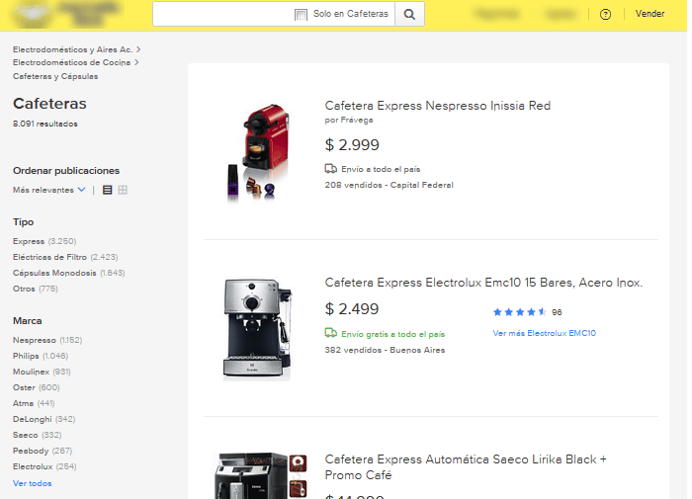
Ejemplo de uso de base de datos
Los productos existen en la base de datos; al buscarlos, la aplicación consulta la lista de productos de acuerdo a la condición de la búsqueda.
Para ingresar, los usuarios deben haberse dado de alta primero. Al darse de alta, son ingresados a la base de datos.
Todos los datos de los productos que aparecen en la lista están dentro de la base de datos almacenados para cada producto (precio, ubicación, vendedor, descripción, etc) .
Con estos datos podemos empezar a pensar que podemos organizar la información en tablas: productos, proveedores, usuarios, categorías.
Estas tablas tendrán atributos asociados que serán sustantivos.
Las categorías son también datos que se encuentran en la base de datos, por eso se puede contar cuántos productos hay en cada una

Slide 5
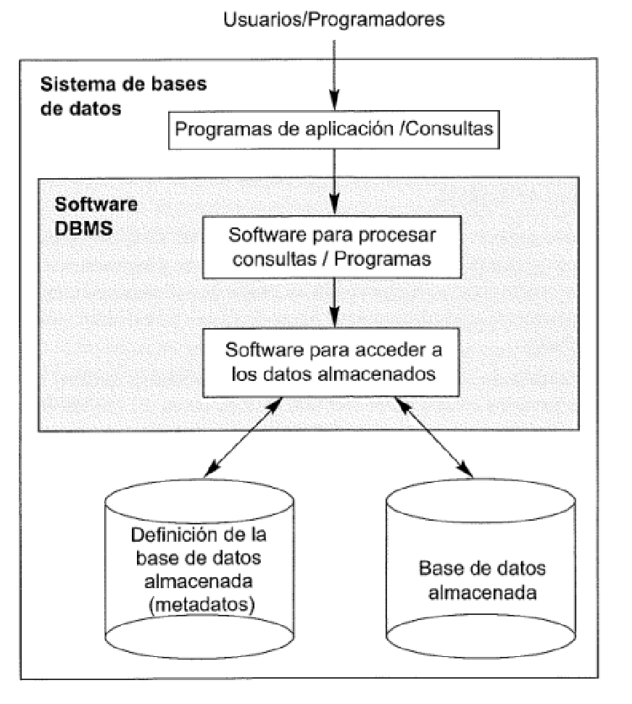
Ubicación de las Bases de Datos
Las bases de datos se encuentran es el nivel más bajo dentro de un entorno de un sistema de bases de datos.
Generalmente se los considera como parte "física", ya que, aunque sean un contenido lógico, se encuentran almacenadas o creadas en un dispositivo físico. Por ejemplo: un servidor.
Para que un usuario pueda acceder a los datos en una Base de Datos, necesita de un software especial conocido como SGBD (Sistema Gestor de Base de Datos) o DBMS (Data Base Managment System).

Slide 6
¿Cómo empezamos a pensar en una BD?
Tenemos que pensar qué datos son los que se van a almacenar, eso se empieza a descubrir de la entrevista con el cliente y el relevamiento de datos. El relato del cliente es clave ya que nos permite identificar qué información va a necesitar, por ejemplo el registro de los empleados, que es candidato a ser una tabla que va a tener atributos asociados, que van a ser sustantivos.
Para empezar a pensar la estructura debemos pensar en las entidades (tablas) de mi sistema. Siguiendo con el ejemplo de venta online tendría productos, marcas y distintos conceptos que debemos definir si son tablas o atributos. Nos damos cuenta a través de palabras claves que son candidatas a ser tablas. Si tienen mucha información relacionada a lo que nos cuenta el cliente probablemente sea una tabla. Por ejemplo: tabla Empleados con atributos (columnas): nombre, apellido, DNI, fecha de nacimiento, etc..
Entidad (tabla)
Empleados
DNI | Apellido | Nombre | Fecha Nac.
12.345.678 | Gómez | Juan | 25/09/1945
23.456.789 | Fernández | Ana | 12/07/1973
Campos/Atributos (columnas)
Filas/Registros

Slide 7
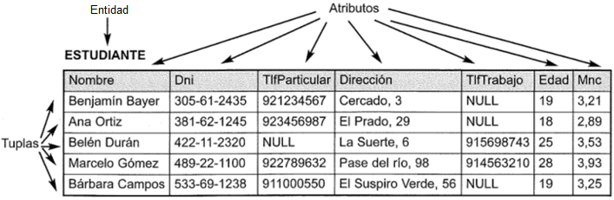
Modelo Relacional
En la terminología formal del modelo relacional, una fila recibe el nombre de tupla, una cabecera de columna es un atributo y el nombre de la tabla se denomina entidad.
El tipo de dato que describe los valores que pueden aparecer en cada columna está representado por un dominio de posibles valores.

Slide 8





SGBD más conocidos
Dependiendo si la base de datos a tratar es RELACIONAL o NO RELACIONAL, existen diferentes Sistemas de Gestión de Base de Datos. Entre ellos se pueden mencionar:
RELACIONALES
MySQL
MariaDB
PostgreSQL
Ms. Access
entre otros...
NO RELACIONALES
MongoDB
Más información: https://blog.powerdata.es/el-valor-de-la-gestion-de-datos/que-es-un-gestor-de-datos-y-para-que-sirve

Slide 9
Base de Datos SQL vs NoSQL
Como su propio nombre indica, las bases de datos no relacionales son las que, a diferencia de las relacionales, no tienen un identificador que sirva de relación entre un conjunto de datos y otros.
La información se organiza normalmente mediante documentos y es muy útil cuando no tenemos un esquema exacto de lo que se va a almacenar.
La indiscutible reina del reciente éxito de las bases de datos no relacionales es MongoDB seguida por Redis, Elasticsearch y Cassandra.

Slide 10
Base de Datos SQL (Structured Query Language) vs NoSQL
FORMATO
La información puede organizarse en tablas o en documentos. Lo habitual es que las bases de datos basadas en tablas sean bases de datos relacionales y las basadas en documentos sean no relacionales, pero esto no tiene que ser siempre así. Solo es una cuestión de visualización.
Esto explica por qué las bases de datos relacionales suelen servirse de tablas y las no relacionales de documentos JSON.
Las bases de datos más competitivas suelen permitir operaciones de los dos tipos.
DISEÑO
La diferencia entre el éxito y el fracaso recae en el diseño del modelo.
De nada sirve elegir la base de datos más apropiada para nuestro sistema, si luego no se hace un buen diseño.

Slide 11
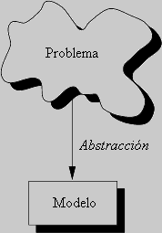
Abstracción y Modelado de datos
La abstracción de datos es una técnica o metodología que permite diseñar estructuras de datos. La abstracción consiste en representar bajo ciertos lineamientos de formato las características esenciales de una estructura de datos.
El modelado de datos permite describir:
Las estructuras de datos de la base: El tipo de los datos que hay en la base y la forma en que se relacionan.
Las restricciones de integridad: Un conjunto de condiciones que deben cumplir los datos para reflejar la realidad deseada.
Operaciones de manipulación de los datos: típicamente, operaciones de agregado, borrado, modificación y recuperación de los datos de la base.

Slide 12
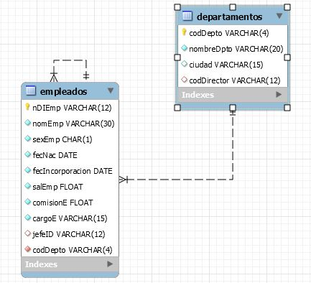
Modelo Entidad-Relación
Es un método para diseñar Bases de Datos que posteriormente serán implementadas a través de un SGBD. Este modelo se representa a través de diagramas y está formado por varios elementos.
El tipo de Diagrama utilizado para realizar el modelado Entidad-Relación es el DER (Diagrama de Entidad-Relación), el cual pertenece al Lenguaje de Modelado Unificado (UML, Unified Modeling Language). Este diagrama representa entidades (tablas) y las relaciones lógicas entre ellas. Por ejemplo una tabla de empleados y departamentos donde trabajan. Un departamento puede tener más de un empleado asociado.
Más información:
Diagrama Entidad-Relación
Lenguaje de Modelado unificado

Slide 13
DER Componentes
ENTIDADES
Las entidades representan cosas u objetos (ya sean reales o abstractos). Se representan en los diagramas como rectángulos. Se suelen colocar en plural.
Por ejemplo:
Alumnos
Libros
Autos
Empleados
Materias

Slide 14
DER Componentes
ATRIBUTOS
Los atributos definen o identifican las características propias y por lo general únicas de una entidad.
Cada entidad contiene distintos atributos, que dan información sobre ella misma.
Estos atributos pueden ser de distintos tipos (numéricos, texto, fecha, etc.), y se representan por medio de un óvalo o elipse.
Por ejemplo:
Alumnos
DNI
Nombre
Apellido
Fecha Nac.

Slide 15
DER Componentes
RELACIONES
Se representan con rombos y tienen una característica conocida como “cardinalidad”, la cual indica el sentido y la cantidad de “relaciones” existentes entre una entidad y otra.
Los tipos de relaciones pueden ser:
1 a N (uno a muchos): Por ejemplo: una persona puede tener muchos autos y viceversa, muchos autos pueden ser de una persona.
Persona
Tiene
Autos
1
n
1 a 1 (uno a uno): Por ejemplo: a un alumno le pertenece únicamente una libreta y viceversa, una libreta pertenece únicamente a un alumno.
Alumno
Pertenece
Libreta
1
1

Slide 16
DER Componentes
RELACIONES
Los tipos de relaciones pueden ser:
N a N (muchos a muchos): Por ejemplo: muchos alumnos pueden tener muchas materias y viceversa, muchas materias pueden contener a muchos alumnos.
Alumno
Tiene
Materia
n
n
En el rombo se coloca un verbo y la lectura puede ser “Muchos alumnos tienen muchas materias” o “Un alumno tiene muchas materias o una materia tiene muchos alumnos”.

Slide 17



DER - Ejemplo
Supongamos que una empresa de venta de electrodomésticos tiene:
Clientes
Pedidos
Productos
Se desea modelar a través de un DER, la forma en que se implementaría la Base de Datos.
Detectamos las entidades. Como sabemos, serán 3:
Clientes
Pedidos
Productos

Slide 18
DER - Ejemplo
Ahora detectamos qué atributos tienen cada una de ellas:
Clientes
Pedidos
Dni
Fec. Nac.
Nombre
Tel
Productos
Nro
Fecha
Apellido
Código
Cantidad
Nombre
Precio

Slide 19
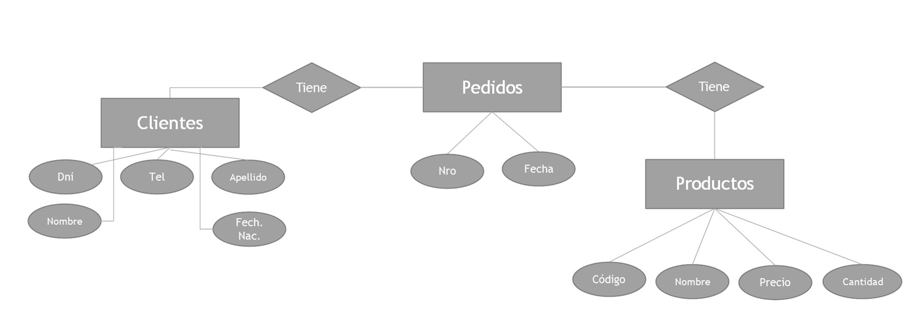
DER - Ejemplo
Una vez que conocemos cuáles son las entidades y sus atributos, podemos pasar a establecer las relaciones existentes entre sí:

Slide 20
DER - Ejemplo
Como podemos ver, las relaciones que se encontraron fueron que, un cliente puede realizar varios pedidos (ya que en cada compra que realice, se efectuará un nuevo pedido) y que un pedido puede tener varios productos (ya que una misma compra/pedido pueden haber más de un artículo encargado).

Slide 21
DER - Ejemplo
Una vez que tenemos el DER lo pasamos a forma de TABLA:
Clientes
DNI | Nombre | Apellido | Tel | Fec. Nac.
Pedidos
Nro | Fecha
Productos
Código | Nombre | Precio | Cantidad

Slide 22
Tipos de Datos
Los atributos de las entidades deben cumplir o pueden ser únicamente de ciertos tipos de datos. Entre ellos, los más importantes/utilizados son:
NUMÉRICOS
Se utiliza para representar valores/atributos de carácter numéricos tanto enteros, como decimales.
TEXTO (VARCHAR)
Se utiliza para representar valores de texto, como ser cadenas de caracteres.
DATE (FECHA)
Se utiliza para representar fechas, horas, minutos, segundos, etc.
BOOLEAN (LÓGICO)
Se utiliza para representar valores verdaderos o falsos (true or false).

Slide 23
Ejemplo
Tipos de datos:
Clientes
DNI | Nombre | Apellido | Tel | Fec. Nac.
INT | VARCHAR(20) | VARCHAR(20) | VARCHAR(20) | DATE
Productos
Código | Nombre | Precio | Cantidad
INT | VARCHAR(20) | DOUBLE | INT
Pedidos
Nro | Fecha
INT | DATE

Slide 24
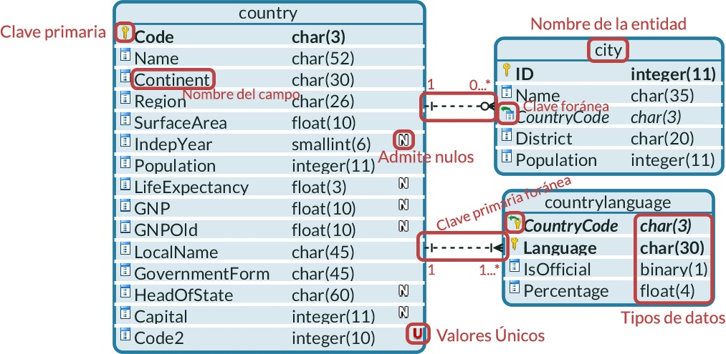
Primary key y Foreign Key
Las claves primarias (Primary Keys) son valores que identifican de manera única a cada fila o registro de una tabla, esto quiere decir que no se puede repetir. Por ejemplo: un DNI, un código de producto, etc.
Una clave foránea (Foreign Key) es un campo de una tabla “X” que sirve para enlazar o relacionar entre sí con otra tabla “Y” en la cual el campo de esta tabla es una llave primaria (Primary Key). Para que sea una clave foránea un campo, esta tiene que ser una llave primaria en otra tabla.
Por ejemplo: en la tabla “clientes” el DNI es una primary key, pero en una tabla “pedidos” representa a quién pertenece ese determinado pedido.
En este ejemplo, CountryCode en las tablas City y CountryLanguage son claves foráneas de la clave primaria Code de la tabla Country y, a su vez, CountryCode es clave primaria en la tabla CountryLanguage .

Slide 25
Ejemplo
Clientes
DNI | Nombre | Apellido | Tel | Fec. Nac.
INT | VARCHAR(20) | VARCHAR(20) | VARCHAR(20) | DATE
Productos
Código | Nombre | Precio | Cantidad
INT | VARCHAR(20) | DOUBLE | INT
Pedidos
Nro | Fecha
INT | DATE

Slide 26


Slide 27
Instalación del motor de base de datos + herramientas
Para trabajar con bases de datos debemos instalar:
El motor de base de datos, para trabajar en forma local (MySQL Server)
El gestor de base de datos, servidor (XAMPP)
El cliente, la aplicación con la cual nos vamos a conectar con nuestro motor de Base de Datos:
MySQL Workbench
PHPMYADMIN
VISUAL STUDIO CODE (extensiones)
Importante: Para la instalación se recomienda ver los tutoriales que aparecen al final de esta presentación y utilizar los archivos que están en el Aula Virtual y la carpeta de Drive compartida.

Slide 28
Instalación MySQL Server
Descargar el instalador de https://dev.mysql.com/downloads/installer/
Ejecutar el instalador y seleccionar Server Only 🡪 Execute.
Darle a next hasta llegar a la pantalla Authentication Method: Seleccionar Use Legacy Authentication Method.
En la siguiente pantalla setear contraseña para el usuario root en MySQL Root Password.
Darle next y al llegar a Apply Configuration apretar Execute.
Instalador: ver archivo mysql-installer-web-community-8.0.22.0.msi

Slide 29
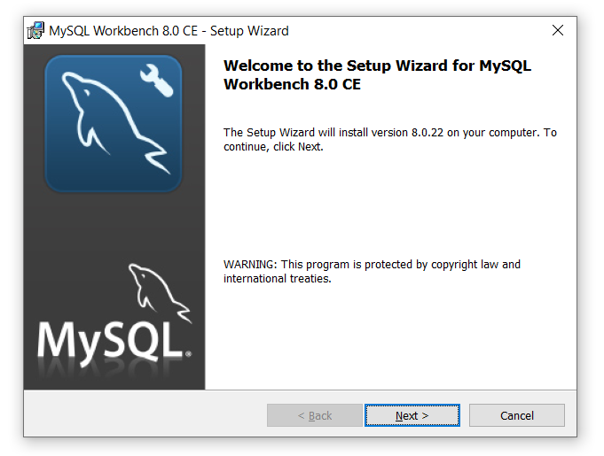
Herramientas para manejo de Base de Datos
MYSQL WORKBENCH
MySQL Workbench es una herramienta visual de diseño de bases de datos que integra desarrollo de software, administración de bases de datos, diseño de bases de datos, creación y mantenimiento para el sistema de base de datos MySQL.
Se puede descargar desde: https://dev.mysql.com/downloads/workbench/

Slide 30
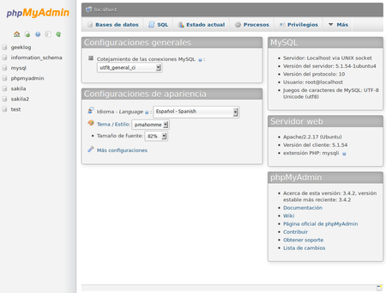
Herramientas para manejo de Base de Datos
PHPMYADMIN
phpMyAdmin es una herramienta escrita en PHP con la intención de manejar la administración de MySQL a través de páginas web, utilizando Internet.
Actualmente puede crear y eliminar Bases de Datos, crear, eliminar y alterar tablas, borrar, editar y añadir campos, ejecutar cualquier sentencia SQL, administrar claves en campos, administrar privilegios y exportar datos en varios formatos.
Se puede encontrar en: https://www.phpmyadmin.net/

Slide 31
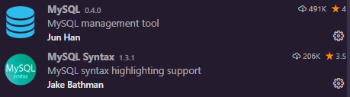
Herramientas para manejo de Base de Datos
VISUAL STUDIO CODE
Descargar las siguientes extensiones en VSCode:
Cerrar y volver a abrir Visual Studio Code.

Slide 32
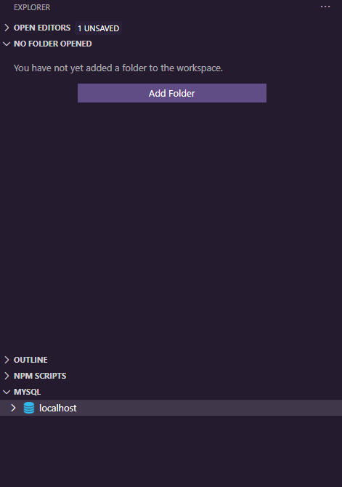
Herramientas para manejo de Base de Datos
VISUAL STUDIO CODE
Apretar el símbolo + en el apartado MySQL. Al ser la primera vez que se configura no aparecerá ninguna base de datos:

Slide 33
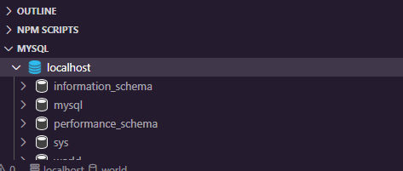
Herramientas para manejo de Base de Datos
VISUAL STUDIO CODE
Rellenar usuario y contraseña, a los demás datos (puerto y SSL) apretar ENTER sin modificar nada.
Deberá aparecer localhost.

Slide 34
Conectarse al servidor MySQL
Para que un programa cliente (MySQL Workbench, phpMyAdmin, VSCode, etc.) se conecte al servidor MySQL, debés utilizar los parámetros de conexión adecuados, como el nombre del host donde se ejecuta el servidor y el nombre de usuario y contraseña de tu cuenta MySQL.
Cada parámetro de conexión tiene un valor predeterminado, pero puede anular los valores predeterminados según sea necesario utilizando las opciones del programa especificadas en la línea de comandos o en un archivo de opciones.

Slide 35
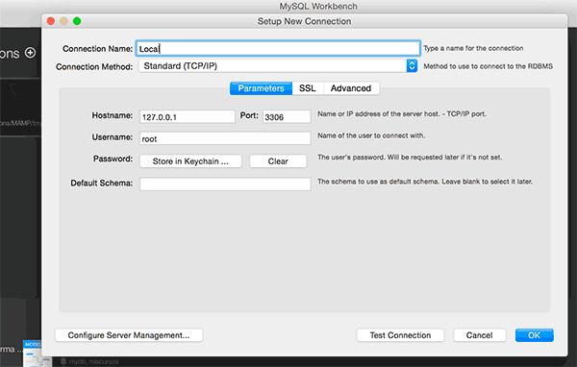
Conectarse al servidor MySQL
Ejemplo en MySQL Workbench: En MySQL Connections deben establecer una nueva conexión con el signo + y poner los datos de la nueva conexión.

Slide 36
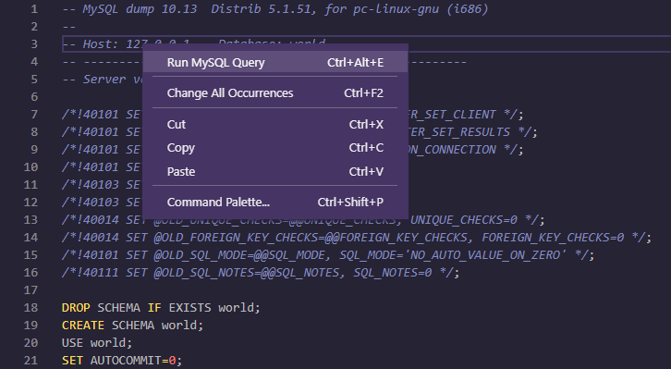
Crear una base de datos de prueba
WORLD.SQL
Los pasos se detallan para VSCode pero para MySQL Workbench y phpMyAdmin resultan similares.
Descargar world.sql del Aula Virtual y abrir con Visual Studio Code.
Apretar botón derecho -> Run SQL Query.

Slide 37
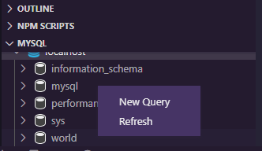
Crear una base de datos de prueba
WORLD.SQL
Los pasos se detallan para VSCode pero para MySQL Workbench y phpMyAdmin resultan similares.
Apretar botón derecho -> Run SQL Query.

Slide 38
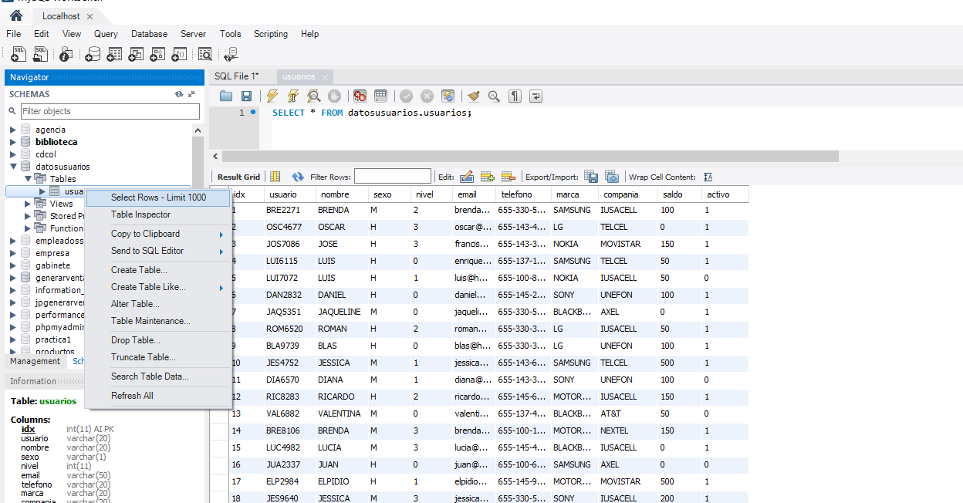
MySQL Workbench: ver una BD y acceder a sus tablas
Una vez que nos conectamos al LocalHost, previa conexión con XAMPP, podremos acceder a ver las bases de datos y sus tablas:
Bases de datos (schemas)
Tablas (entidades)
Registros seleccionados

Slide 39
Material complementario (sitios y videos)
Editor SQL On-Line “SQL Fiddle”: permite probar scripts sql en los motores más populares (MySQL, Oracle, PostgreSQL, SQLite, SQL Server), este sistema en la nube impulsa al aprendizaje sin complicaciones de instalación o alguna conexión que se tenga que configurar. http://sqlfiddle.com/
Instalar MySQL y MySQL Workbench: ver video Instalar MySQL y MySQL Workbench en el Aula Virtual.
Instalar XAMPP y phpMyAdmin: ver video Instalar XAMPP y phpMyAdmin en el Aula Virtual.
Instalar XAMPP y MySQL Workbench: https://youtu.be/wFZtb5UYRjM
Primer encuentro con una Base de Datos MySQL (MySQL Workbench): ver video Primer encuentro con una Base de Datos MySQL (MySQL Workbench) en el Aula Virtual.
Primer encuentro con una Base de Datos MySQL (XAMPP y phpMyAdmin): ver video Primer encuentro con una Base de Datos MySQL (XAMPP y phpMyAdmin) en el Aula Virtual.
Píldoras informáticas: https://www.pildorasinformaticas.es/course/curso-sql/curriculum/

